Slide 1


生工学院班会分享
江南大学人工智能与计算机学院
杨海龙

Slide 2
目录
01 自我介绍
02 关于华为
03 如何提高自己
04 如何选择

Slide 3
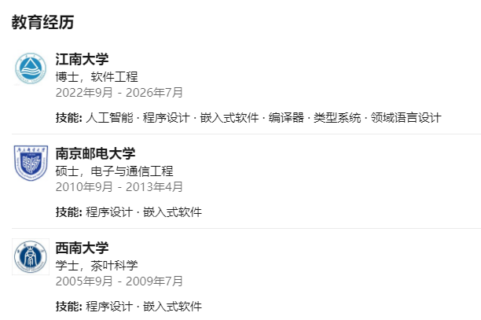
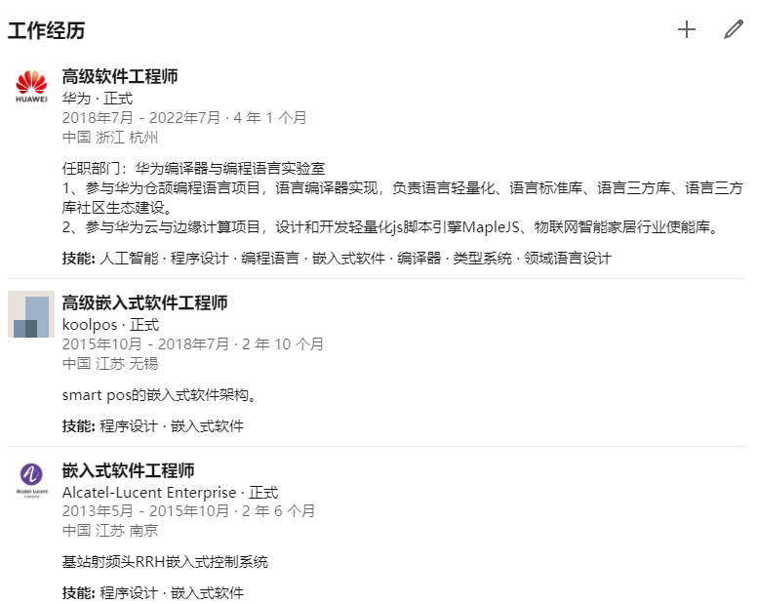
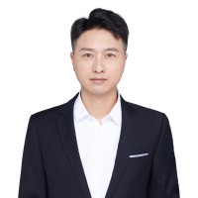
自我介绍
杨海龙

Slide 4
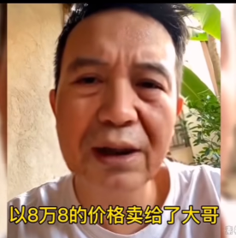
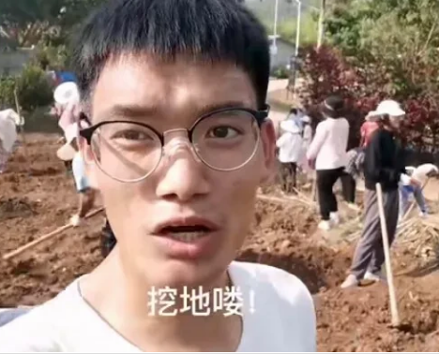
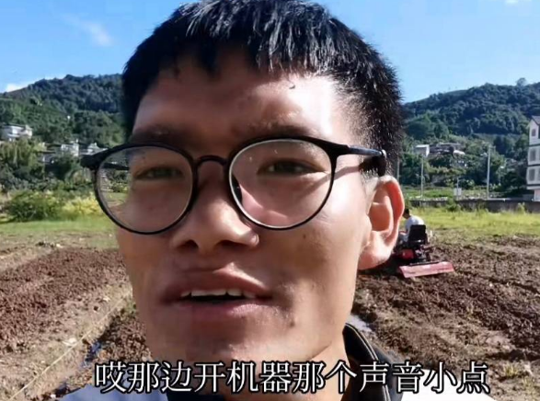
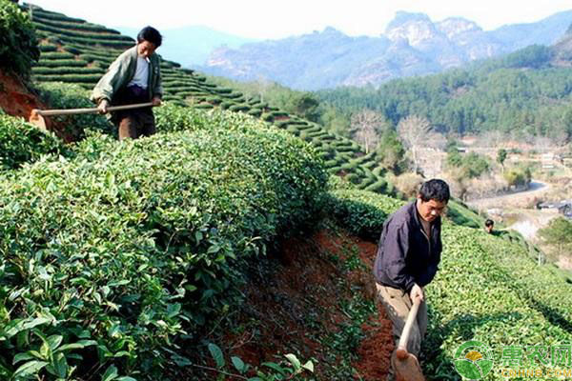
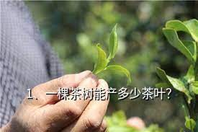
茶学
以为茶学是
其实是
9块9的老班章只卖8万8
茶学是研究茶树、茶叶、茶饮和茶文化的学科，主要的研究对象包括：茶树的栽培、育种，茶叶的生产、加工、检验、经营管理、贸易，茶叶的饮用方法、饮用器具，和茶叶相关的民俗、历史、文化方面的研究，是跨学科领域。
工作内容：陪好大哥、台子、茅子、华子、洗脚、SPA

Slide 5
目录
01 自我介绍
02 关于华为
03 如何提高自己
04 如何选择

Slide 6
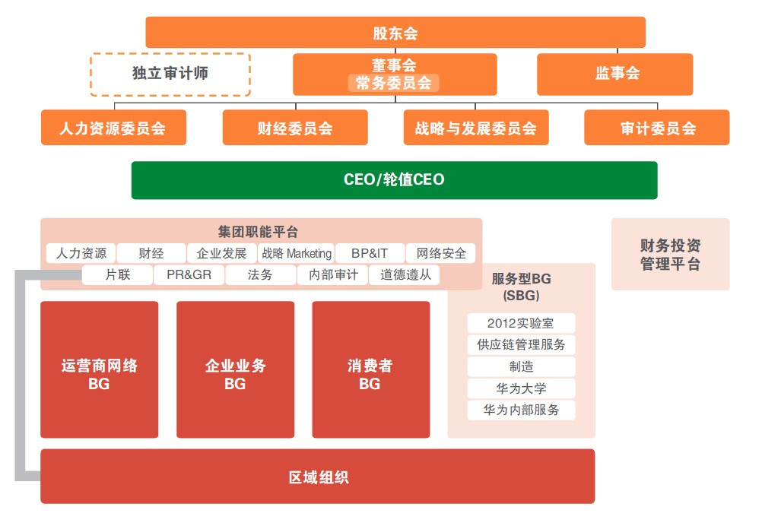

华为组织架构
2012实验室
中央软件院
编译器与编程语言实验室
编程语言实验室
杭州

Slide 7
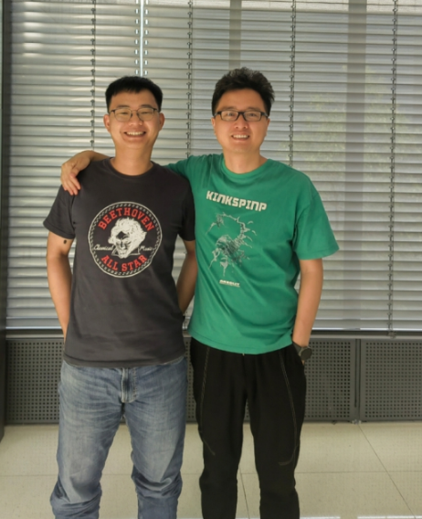
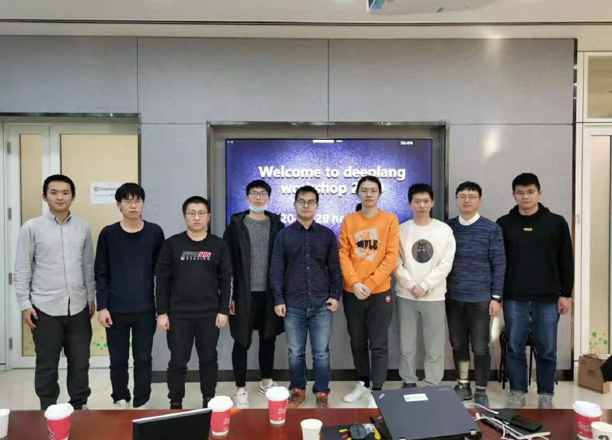
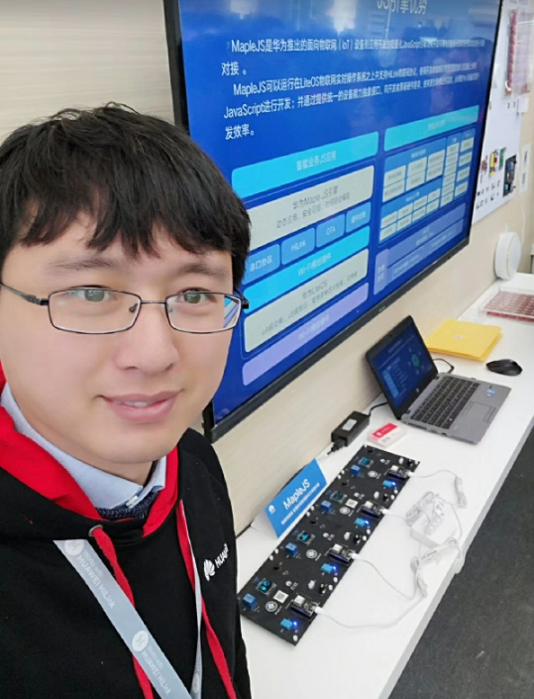
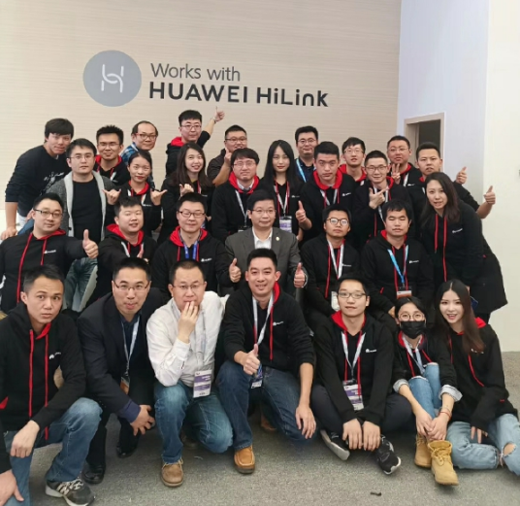
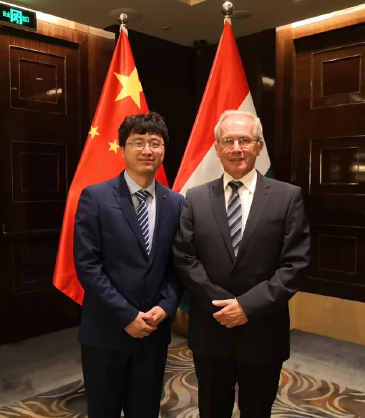
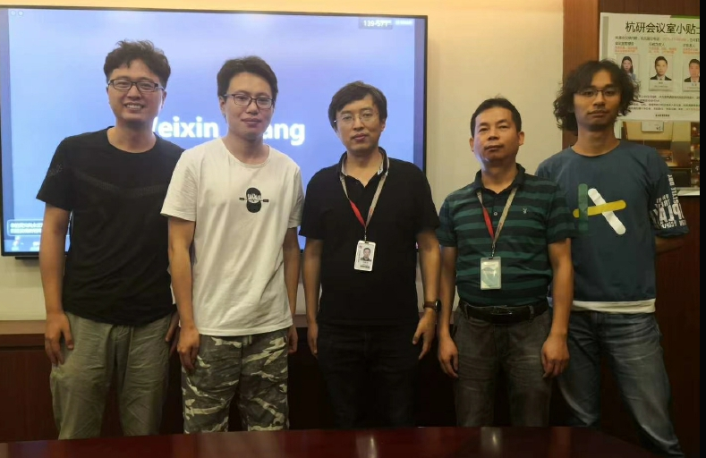
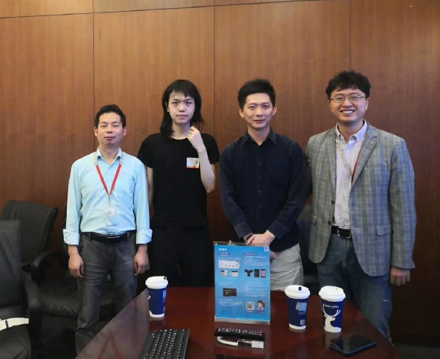
华为的工作
Deeplang项目的学生
华为hilink
匈牙利塞格德大学教授tibor
港大博士交流
与北交大的学生交流

Slide 8
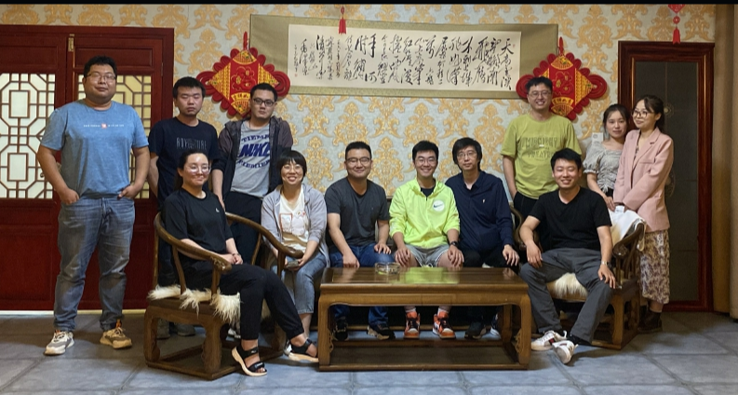
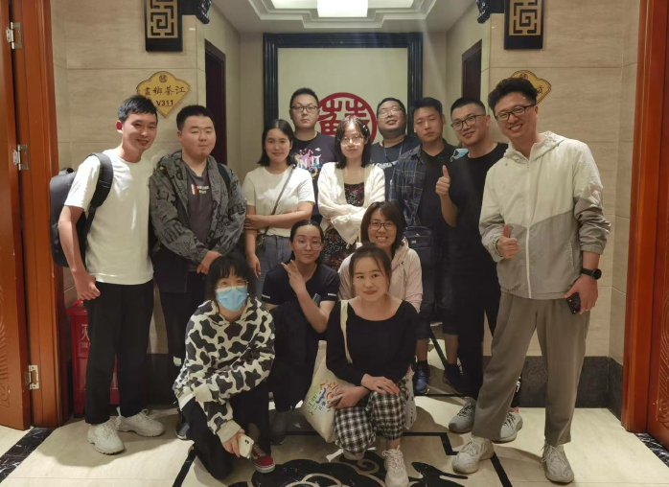
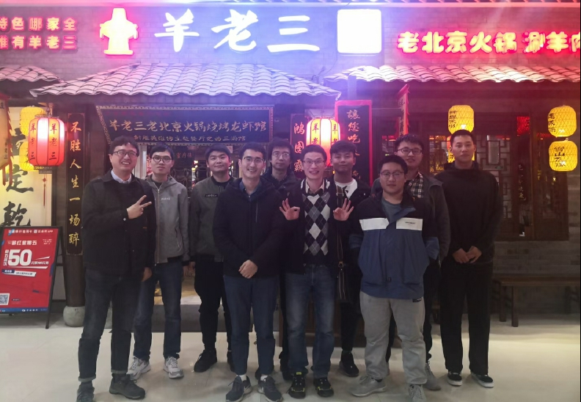
华为仓颉库团队
西安团队
杭州团队

Slide 9
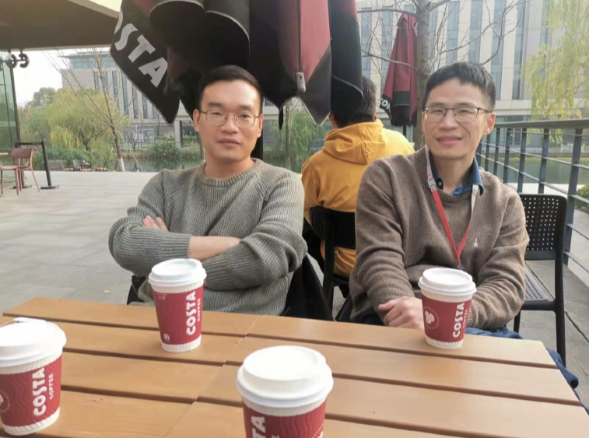
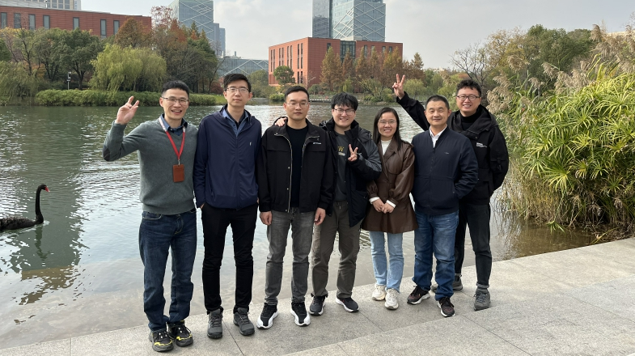
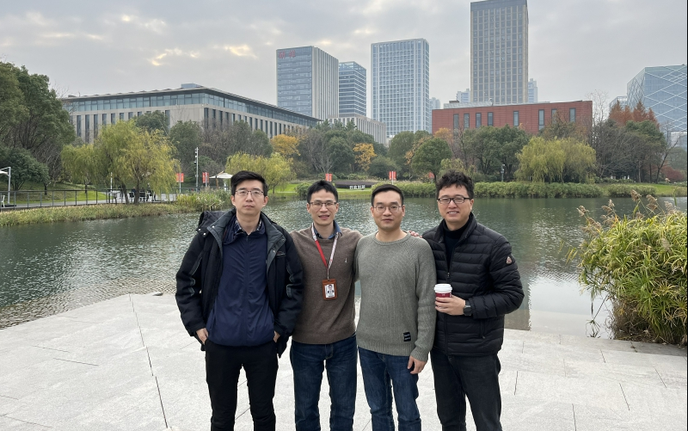
华为仓颉团队的架构师
微软专家、中科院博士
中科院的博士
牛津大学

Slide 10
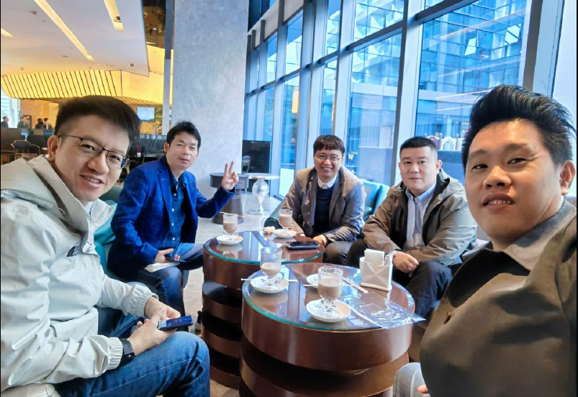
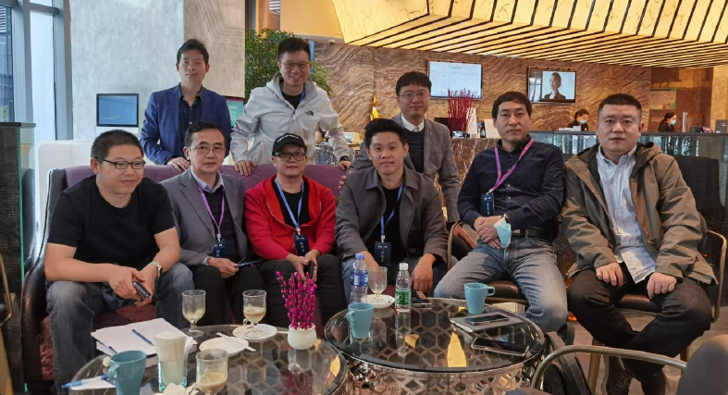
参加开放原子基金会-编程语言组会议
鸿蒙生态的专家
编程语言的专家

Slide 11


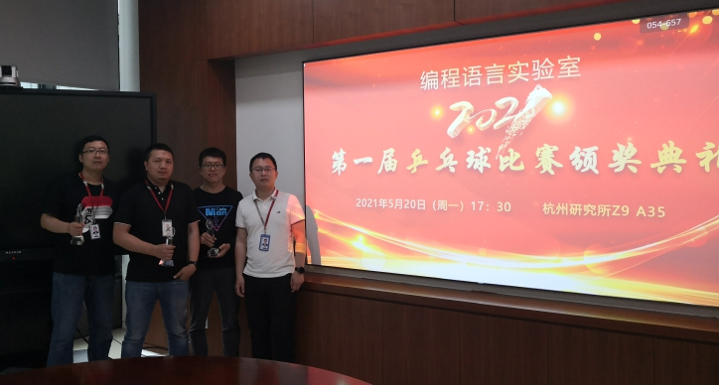
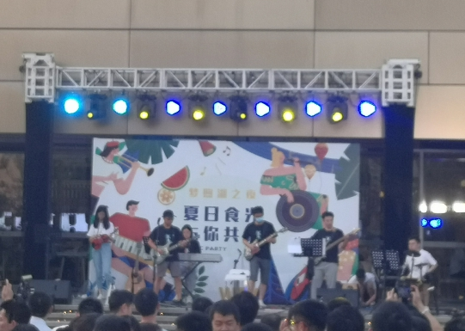
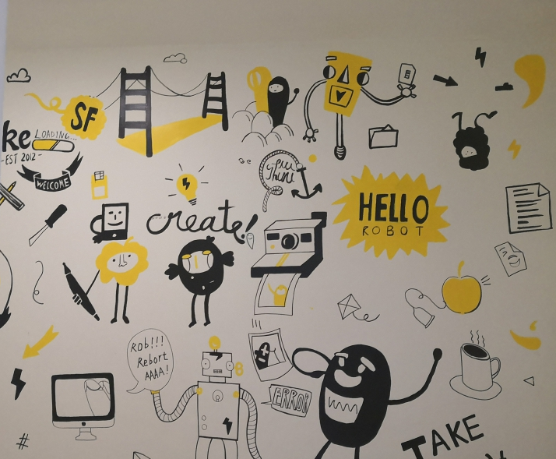
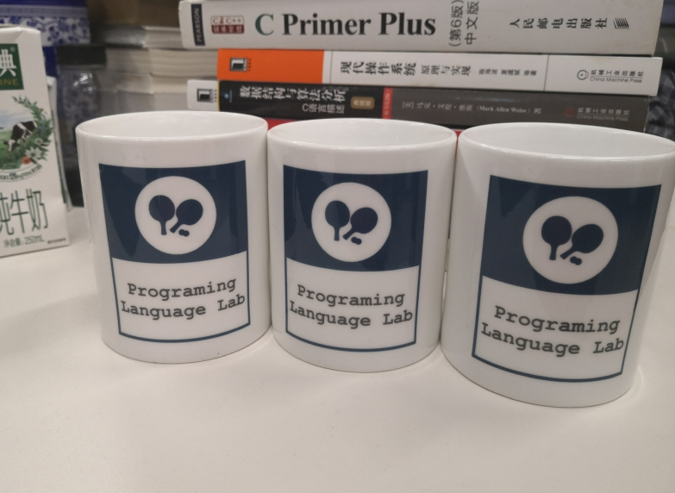
华为杭州研究所
杭研好声音
语言实验室的乒乓球比赛

Slide 12
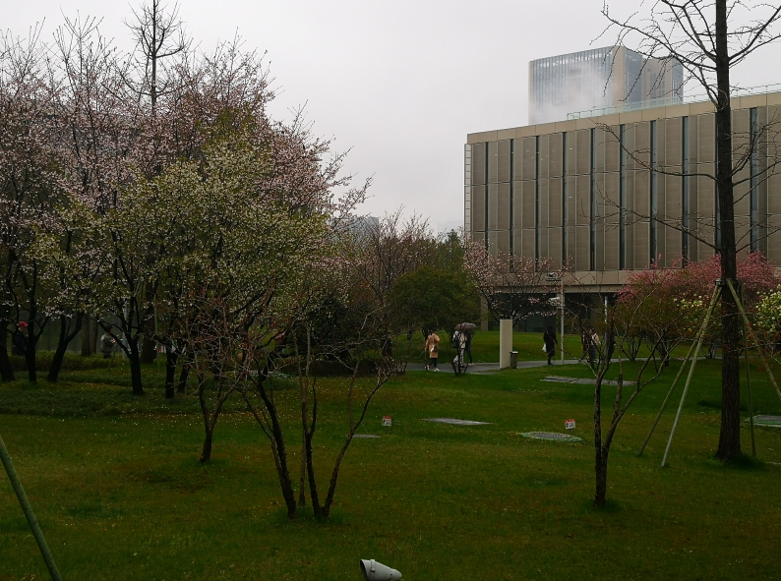
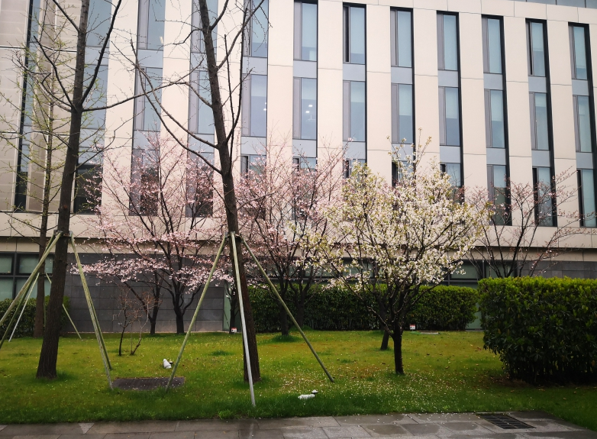
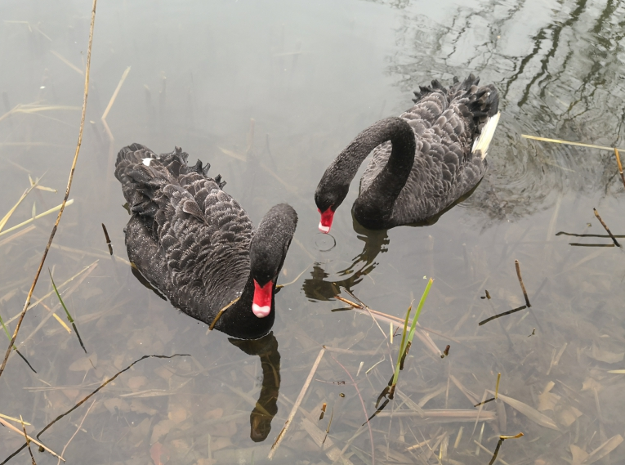
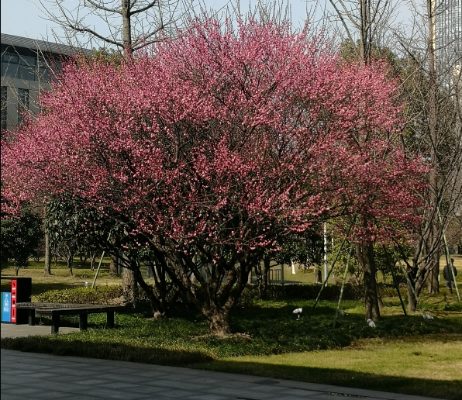
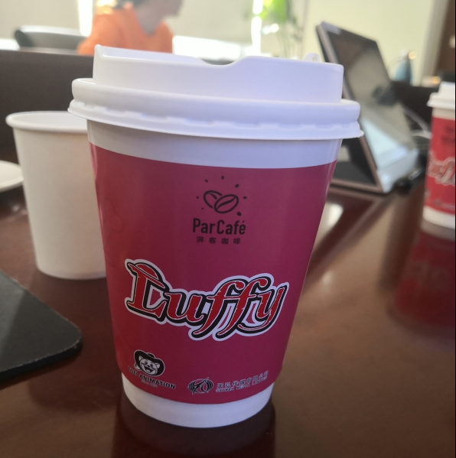
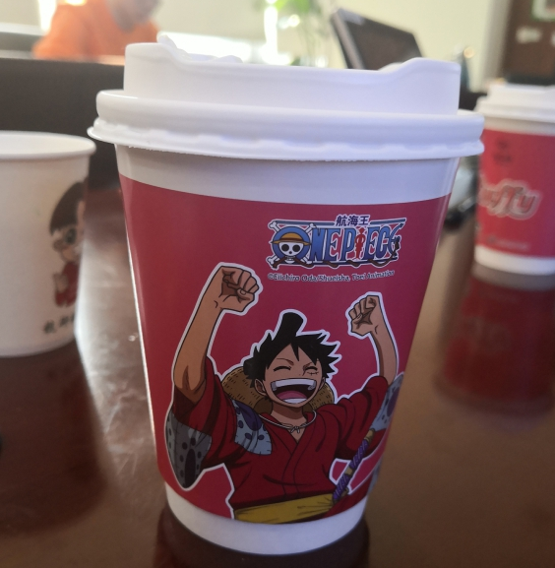
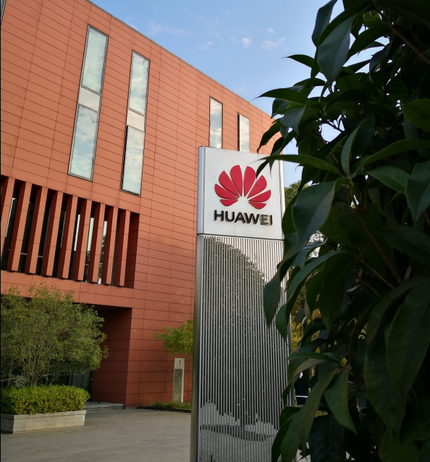
华为杭州研究所-外景

Slide 13
目录
01 自我介绍
02 关于华为
03 如何提高自己
04 如何选择

Slide 14
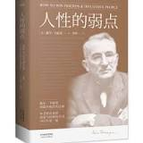


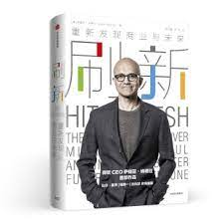
如何在学习和生活中提高自己？
卡耐基
《人性的弱点》
史蒂芬·柯维
《高效能人士的七个习惯》
萨提亚
《刷新》

Slide 15
目录
01 自我介绍
02 关于华为
03 如何提高自己
04 如何选择

Slide 16
如何选择？
工科
电子与通信工程
软件工程
茶学
农学
食品
考虑好几个问题：
1、收益模型。
未来挣钱多？轻松躺平？实现理想和抱负？可以去更好的地方扩充自己的视野？
2、选择后的负面结果。
搞清楚某个选择最坏的结果，判断一下自己能否接受？这样可以帮助你自己理性一些，而不是脑热时做一些非理智的决定。
3、备份方案
做事要有Plan A、Plan B甚至Plan C。这也是我在华为学到的，做任何选择都要考虑后路，不要破釜沉舟，因为失败的代价很高。

Slide 17
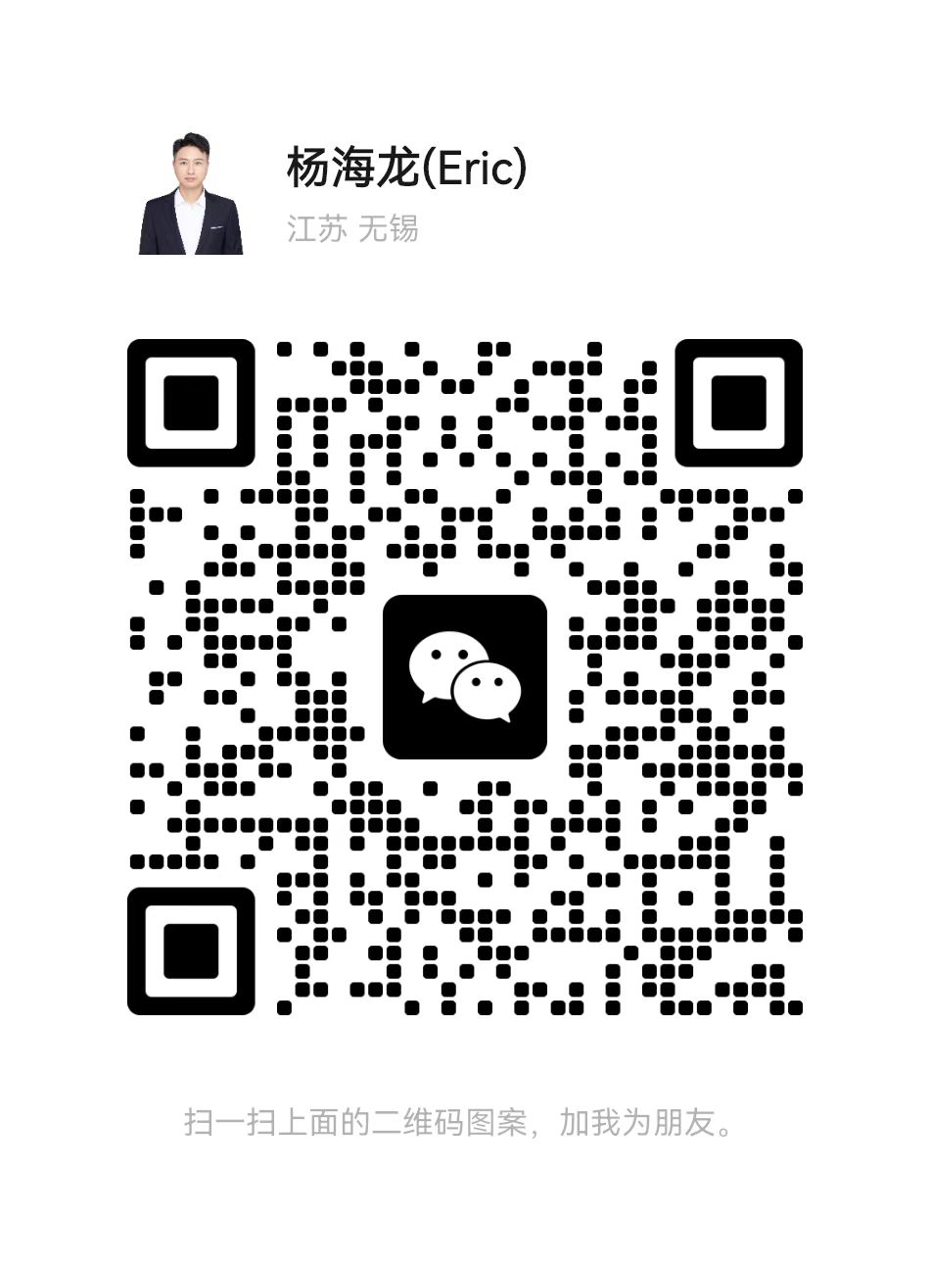

谢谢
需要帮助或者对我的经历感兴趣的同学，可以加我微信
大家一起加油！

